Slide 1
Отчет по воспитательной работе с 9 классом за 2018-2019 уч. год
Подготовила Петрухина Е.В.

Slide 2
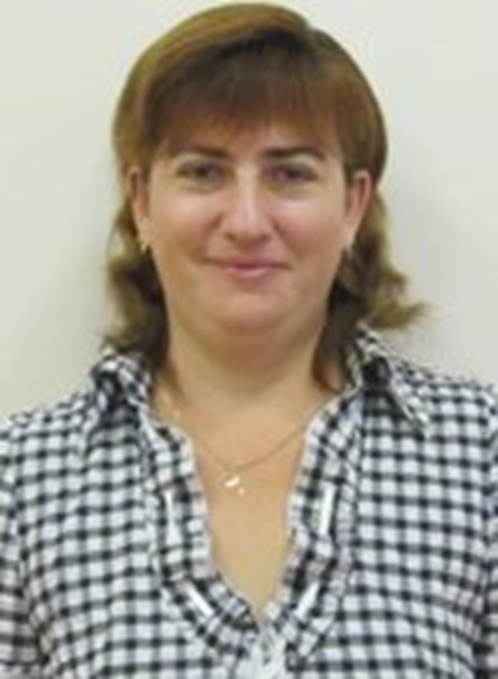
Петрухина Елена Владимировна классный руководитель
9 класса

Slide 3
Цели и задачи развития классного коллектива за 2018-2019 уч. год
Цели:
Развивать деятельность, направленное на сохранение и улучшение здоровья
Создать условия для создания сплоченного коллектива
Способствовать развитию нравственных качеств.
Задачи:
Создать комфортную обстановку в классе
Организовывать внеклассные мероприятия
Формировать чувства уважения друг к другу
Активизировать работу по профориентации.

Slide 4
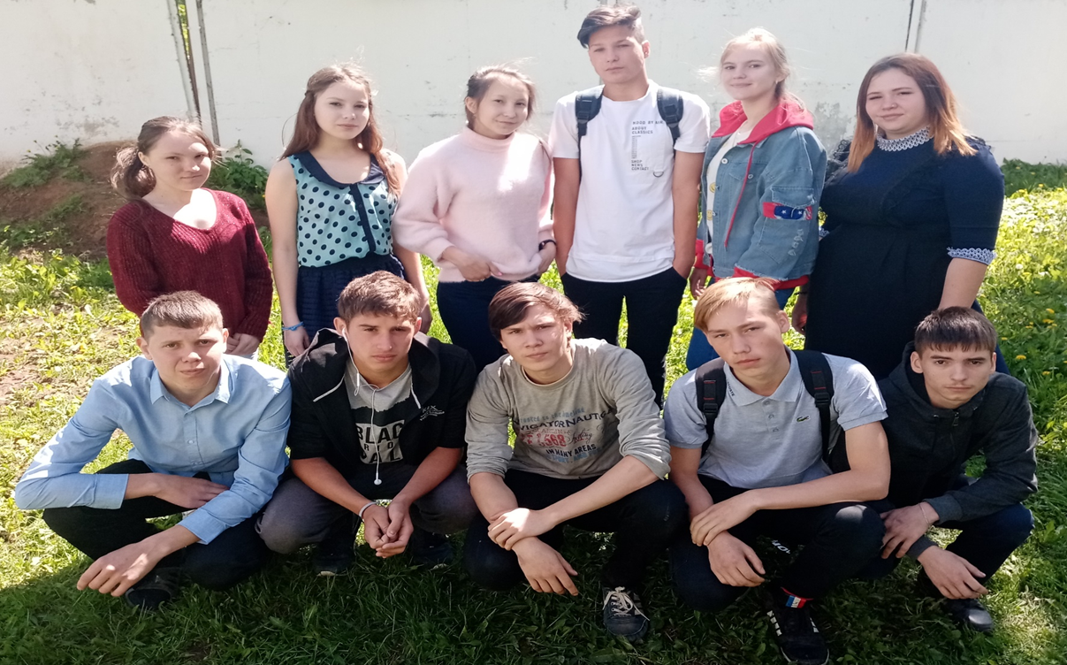
Характеристика 9 класса.
В 9 классе учатся 11 детей, 5 девочек, 6 мальчиков. Атмосфера в классе в основном дружелюбная. Учащиеся активно учувствуют в общественной жизни школы. Являются частыми участниками общешкольных мероприятий.

Slide 5
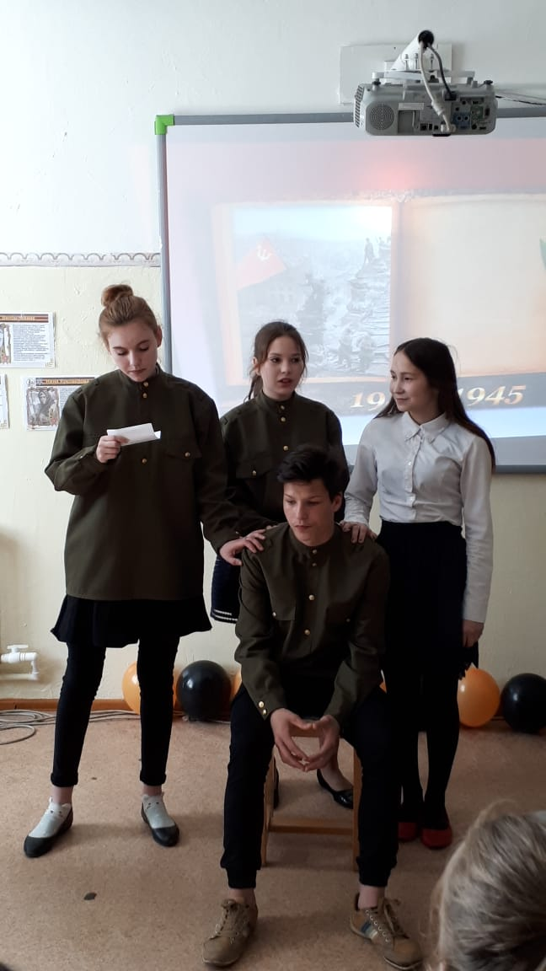
Мероприятие к 9 мая.

Slide 6
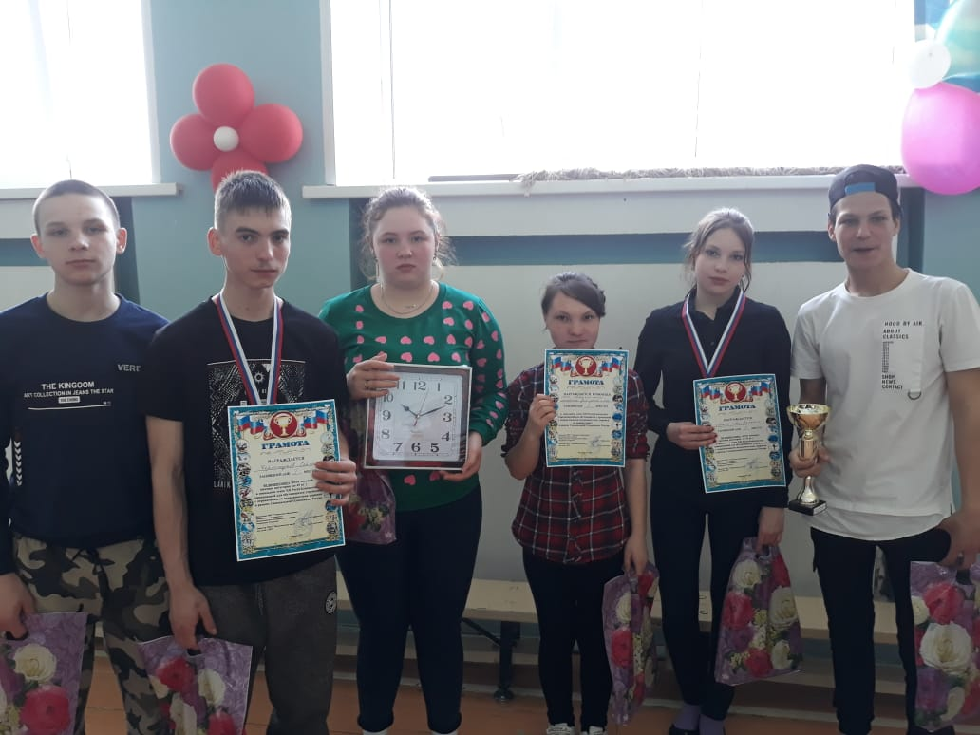
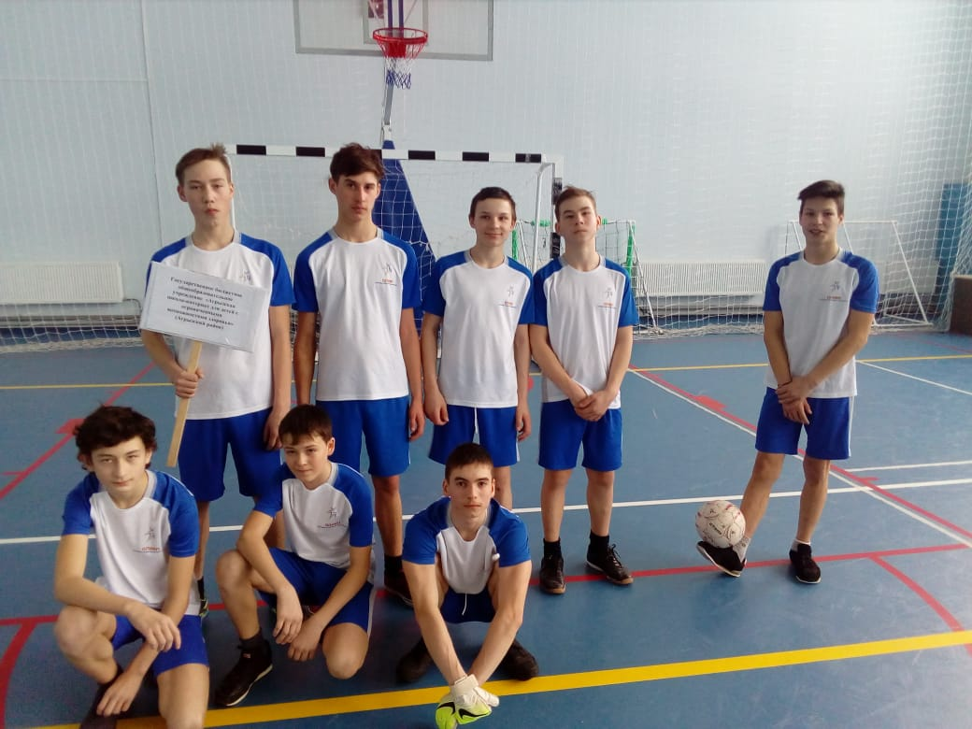
Спортивные достижения

Slide 7
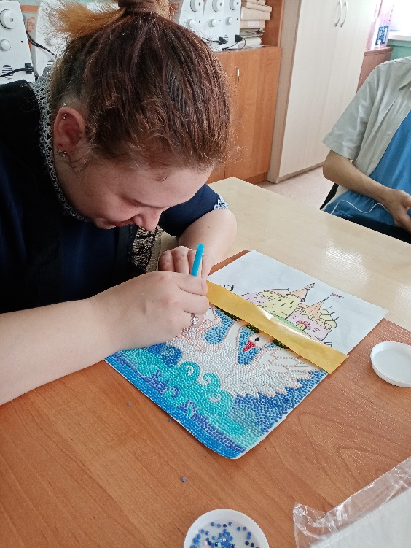
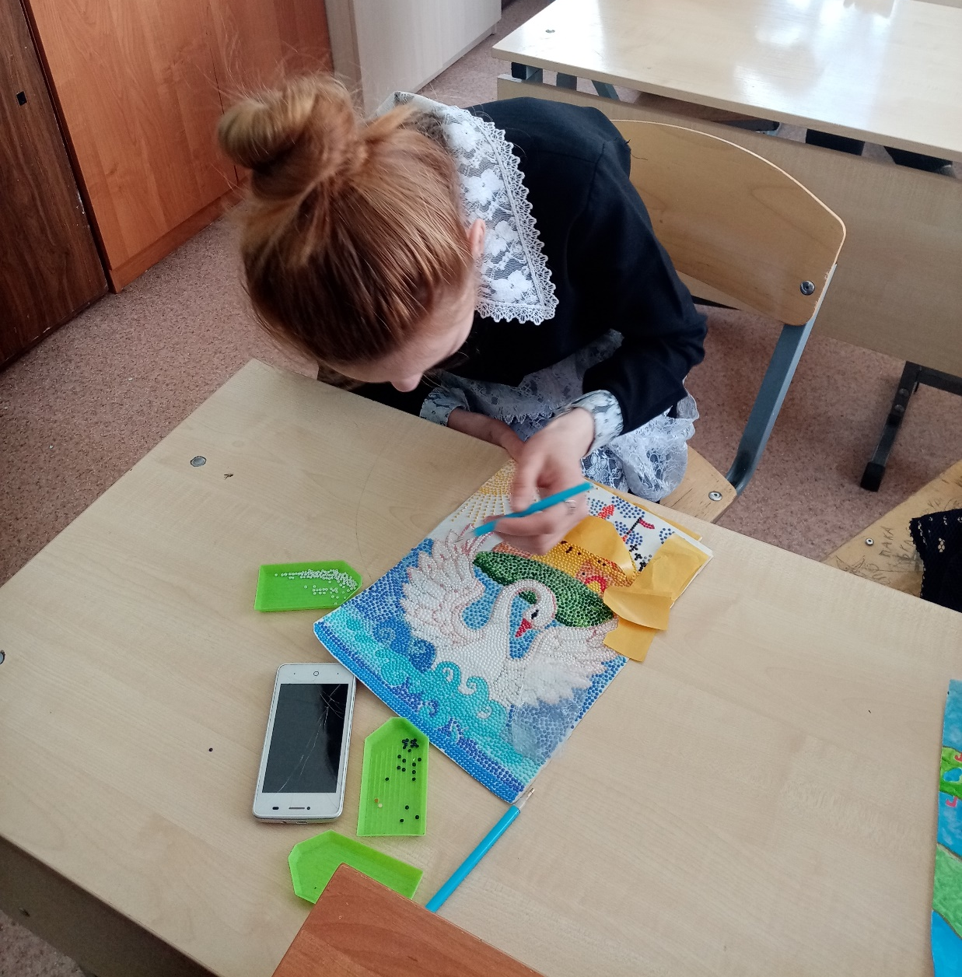
Изготовление поделки по сказкам А.С.Пушкина

Slide 8
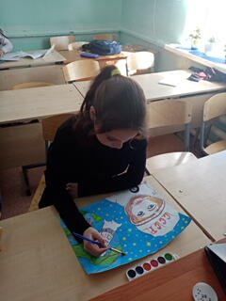
Рисуем рисунок ко дню космонавтики

Slide 9
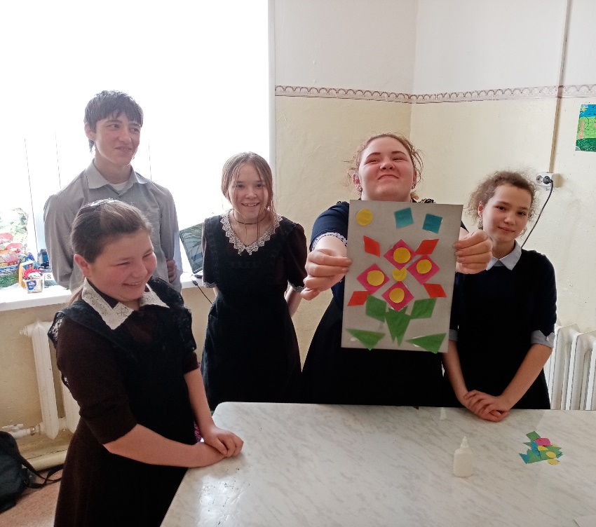
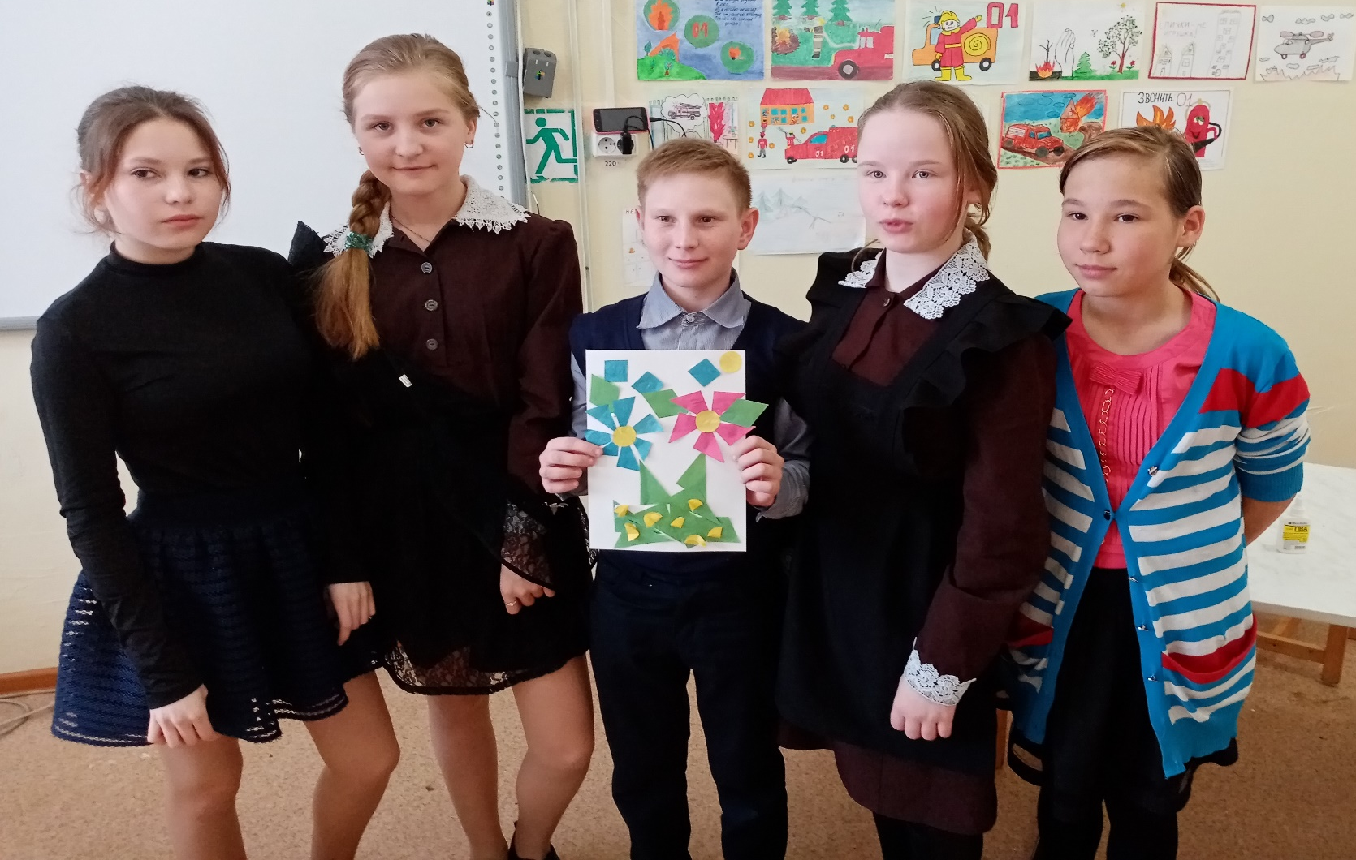
Общешкольное мероприятие на предметной неделе

Slide 10
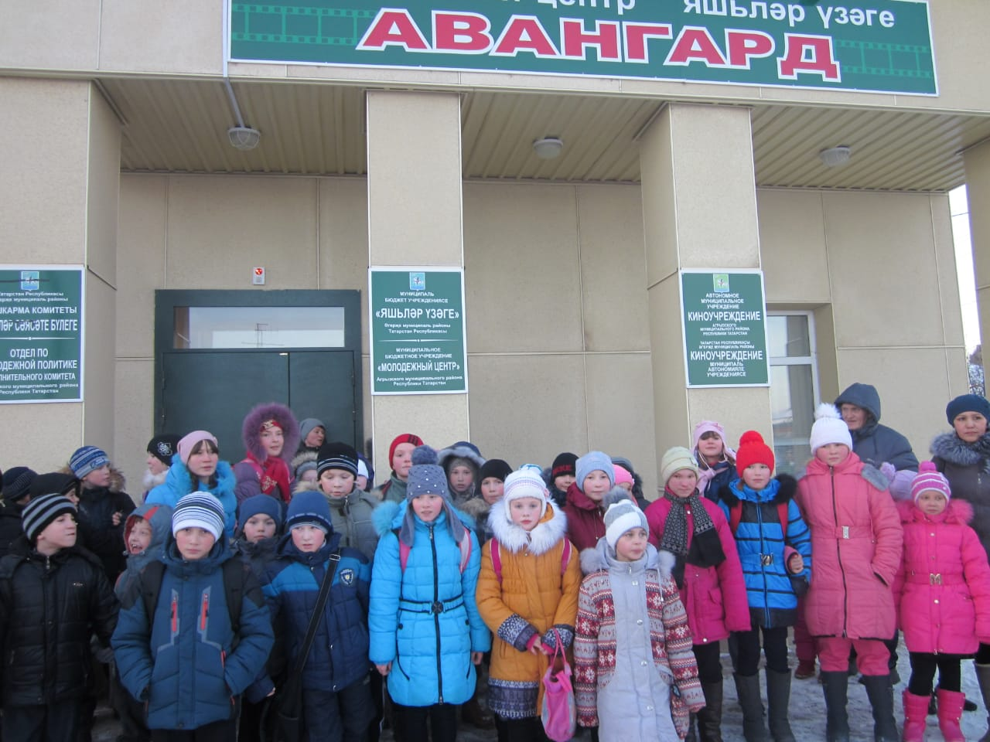


Slide 11
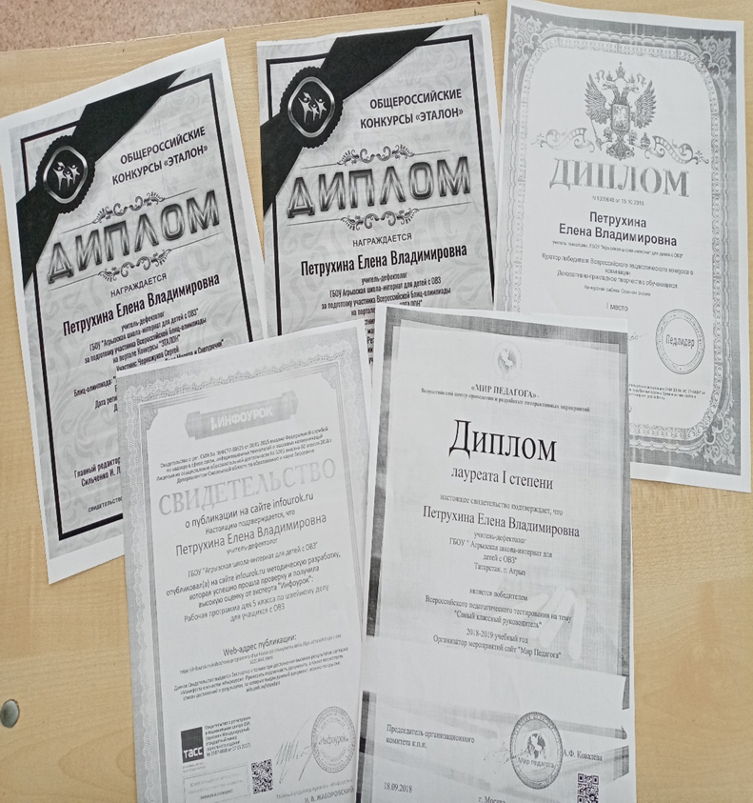
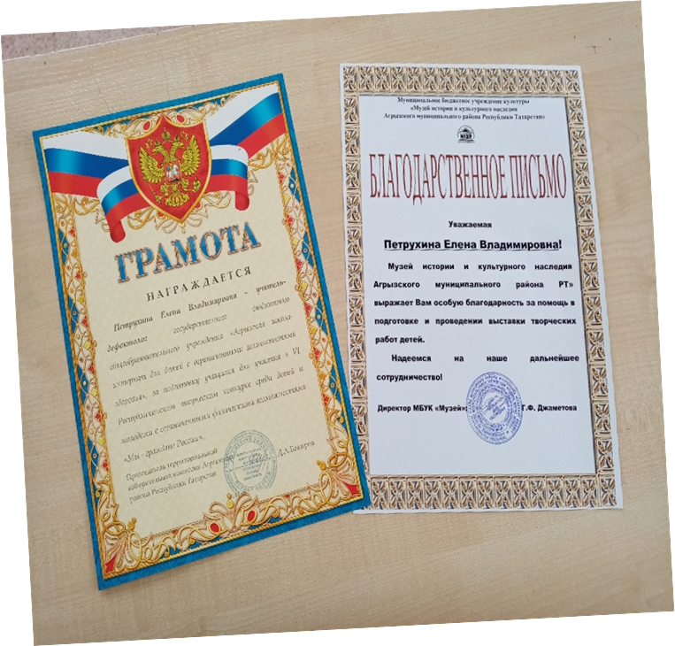
Достижения учителя.

Slide 12

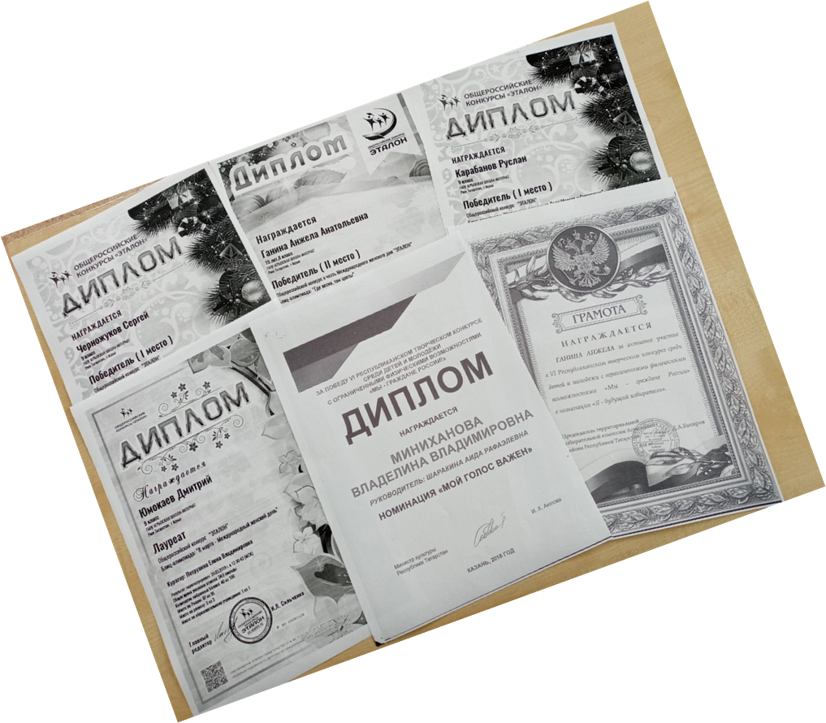
Достижения учащихся.

Slide 13
Задачи на будущий год.
Пройти курсы повышения
Познакомиться с новым классом, и их родителями
Принимать участие с детьми и самой в разных мероприятиях.

Slide 14
Спасибо за внимание!

